Slide 2
真实故事
1

Slide 3
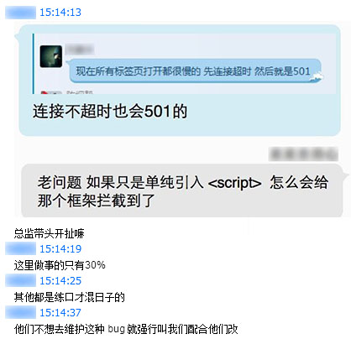
来自****网的真实故事
****网成立于2000年，大龄企业
公司气氛非常传统
他们内部称，这里比较“养老”
30%的做事，剩下的人——扯皮

Slide 4
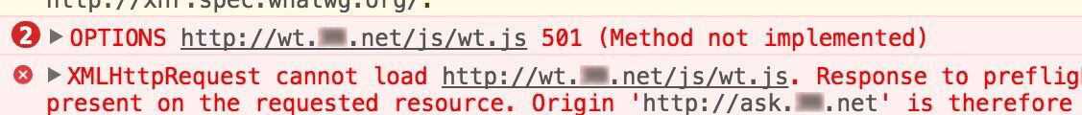
为神马大家都去扯皮？
管理问题
  就算是如国企中国电信，那也是需要通过改版、引进新技术来淘汰老代码老产品的
代码的问题
  这是一个“跨部门级”的“引入JS”报错
  因为应用复杂，这个错误超级难排查，难到大部分人
  都搞不懂为什么……再然后……扯皮开始了……

Slide 5
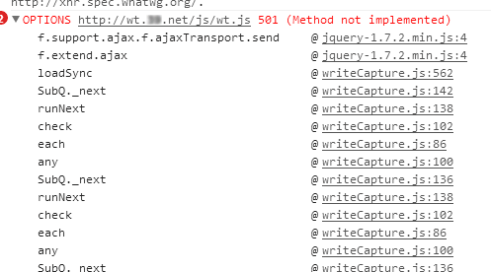
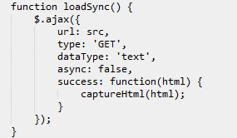
肿么引入JS都报错？
如果应用够复杂，如果其中某个环节隐式出错…

Slide 6
Why SeaJS ?
2
SeaJS是否能扭转这种局面？

Slide 7

先看两个问题
命名冲突
文件依赖

Slide 8
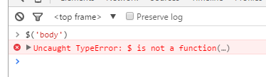
什么是文件依赖
简单文件引用依赖
  如果不知道报错需要
  哪个文件…
复杂依赖
  如果依赖链上
  添加了某个组件
  砍掉了某个组件
  修改了某个组件
  更改了条件判断
  …
  然后整个网站，挨个
  地方查bug

Slide 9
文件依赖有文章
业务组想使用某个新的通用组件，但发现无法通过几行代码简单复用
公司整合业务，某两个产品线要合并，结果发现前端代码冲突
通用组更新了前端基础类库，却很难推动全站升级
一个老产品要上新功能，最后评估只能基于老的类库继续开发
……

Slide 10
SeaJS的优势
遵守CMD模块定义统一规范
是一种简洁的模块管理机制，本身没有任何业务逻辑
每个模块相对独立，便于各种产出、维护
拥有完善的依赖管理
轻松实现模块版本管理
按需异步加载模块，前端性能优化
API量少且职责单一，上手简单

Slide 11
SeaJS，模块化的超越
微观
宏观
高效复用
单一功能
职能清晰
组装复用
逻辑分离
独立维护
结构有序
单独测试
接口统一
风格兼容

Slide 12

SeaJS API 快速参考
传送门：
［https://github.com/seajs/seajs/issues/266］
重点API：
define require require.async exports module.exports use alias paths base map

Slide 13
关于AMD和CMD
AMD规范
（Asynchronous Module Definition 异步模块定义）
是 RequireJS 在推广过程中对模块定义的规范化产出
CMD规范
（Common Module Definition 通用模块定义）
是 SeaJS 在推广过程中对模块定义的规范化产出
二者内容大体相同，CMD是AMD的轮子
但 CMD 是延迟执行、推崇依赖就近和API职责单一

Slide 14
模块化开发
3

Slide 15
模块化两大要素
进
对于一个闭包的模块：
仅通过 exports 暴露接口
  于是不再需要命名空间了，更不需要全局变量
仅通过 require 引入依赖
  依赖内置
  开发者只需关心当前模块的依赖，这是一种很好的关注度分离
出

Slide 16
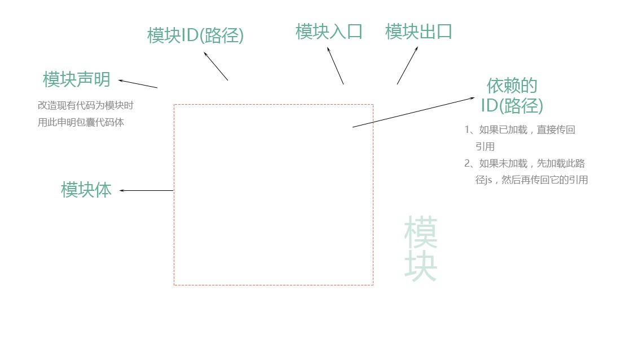
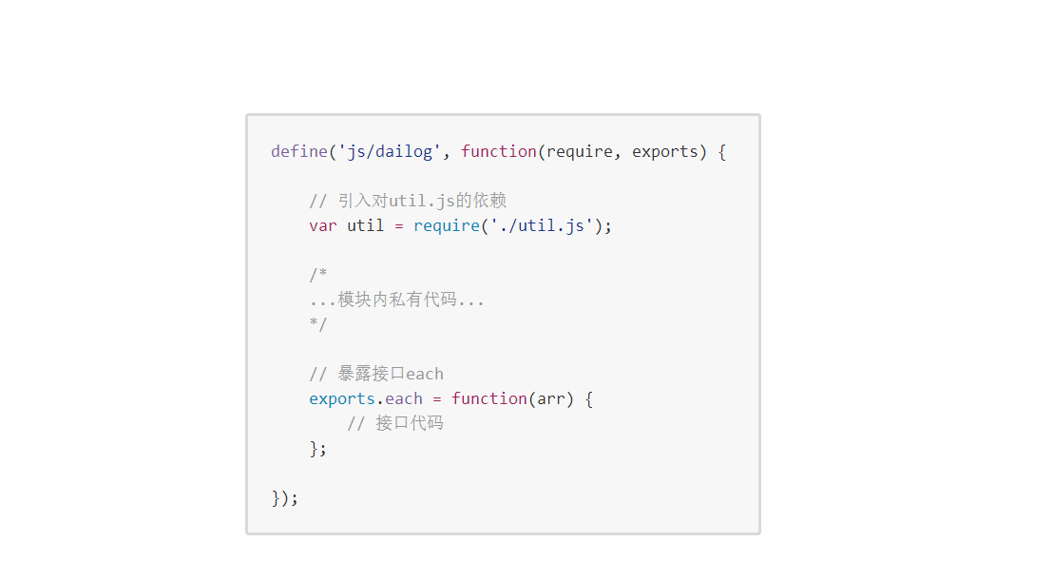
声明模块

Slide 17
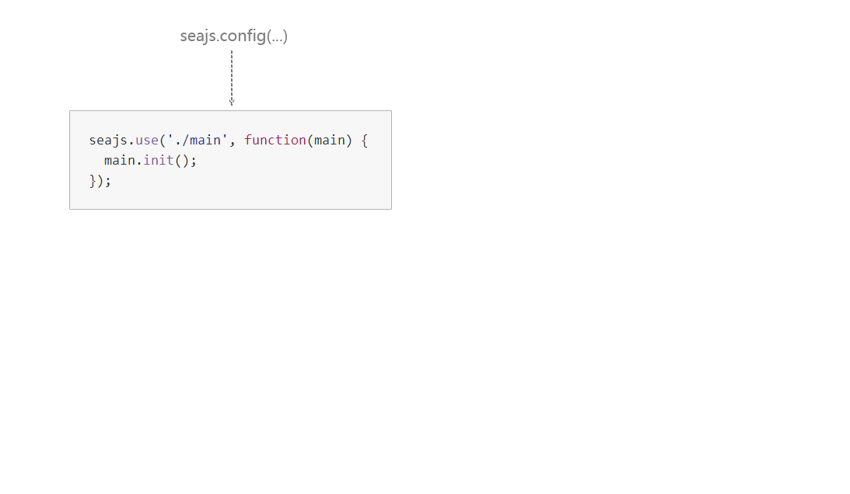
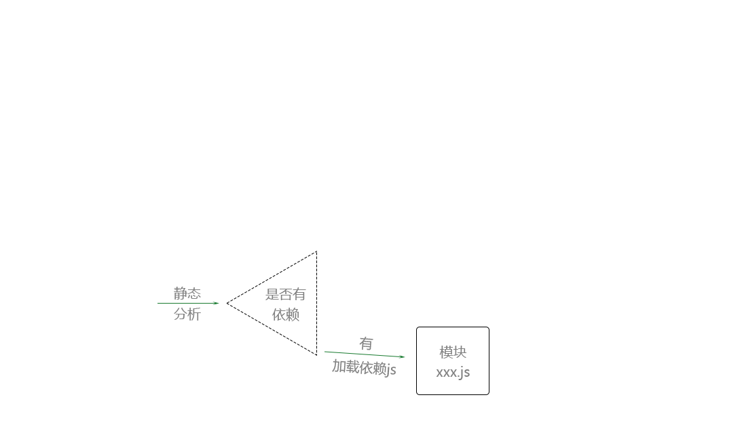
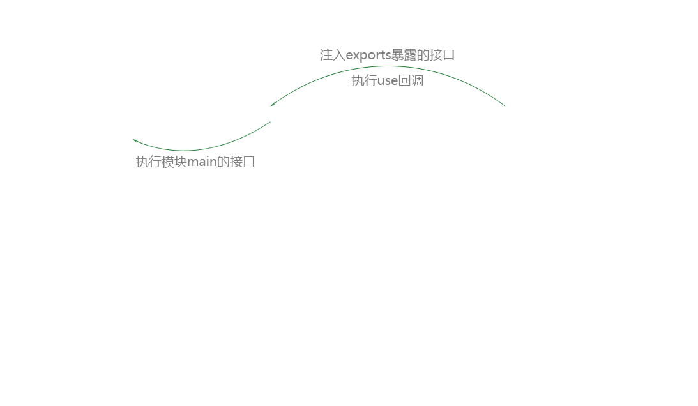
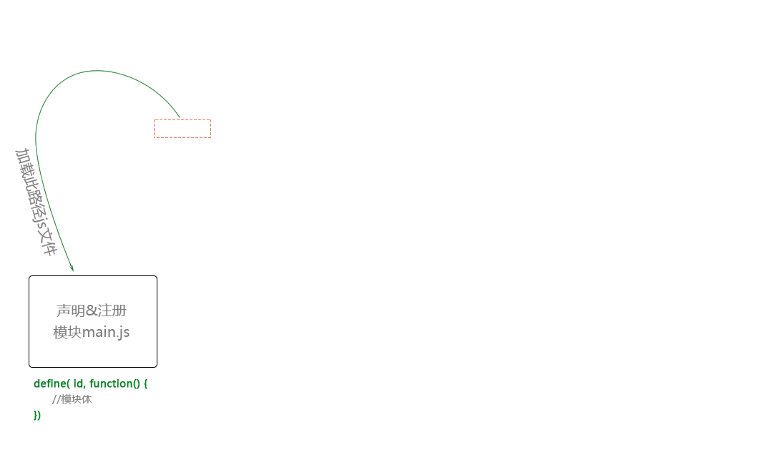
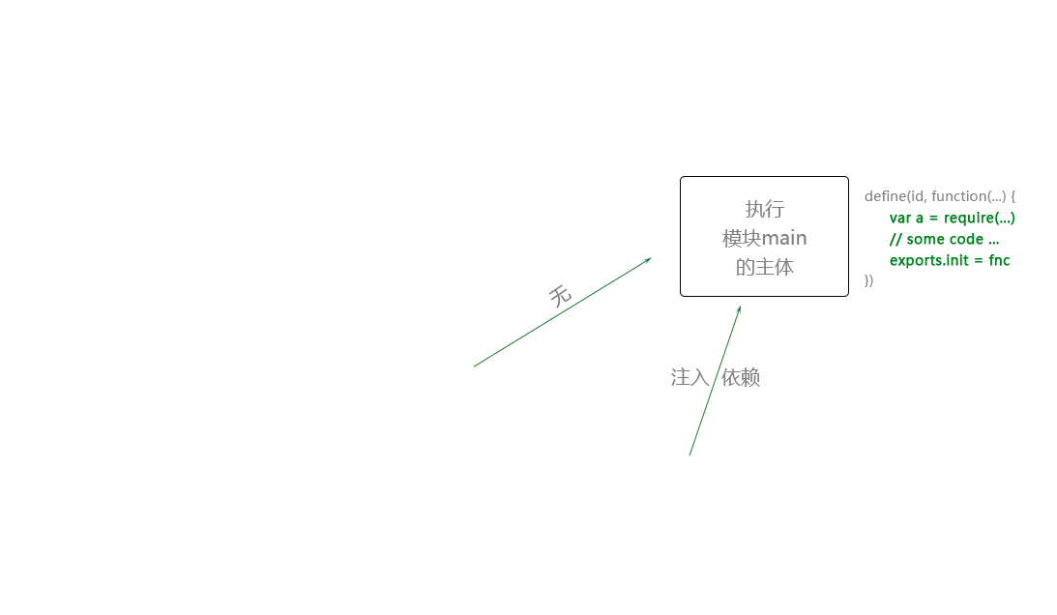

工作流程

Slide 18
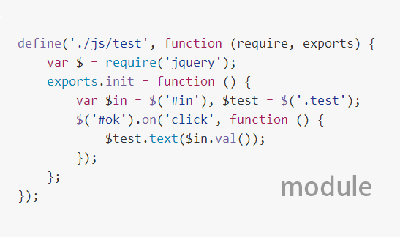
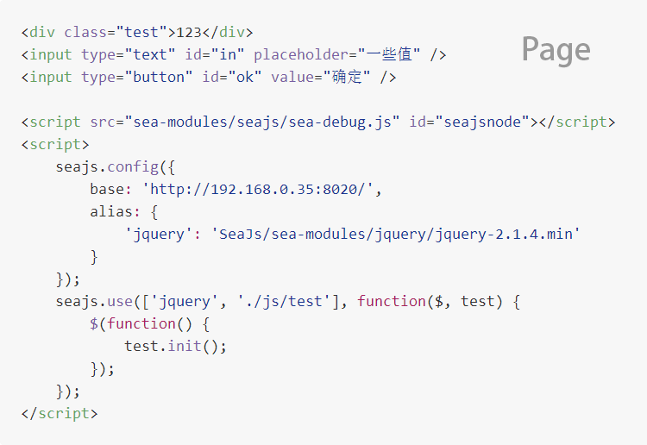
min-Demo 演示
Seajs.use() 和 DOM ready 没有任何
关系，自行书写代码保障

Slide 19
SeaJS 爬坑
4

Slide 20
ID和路径匹配
4.1
超级万人坑

Slide 21
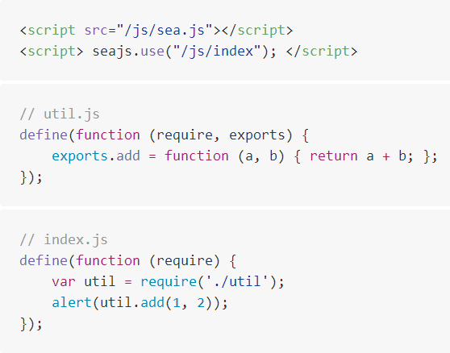
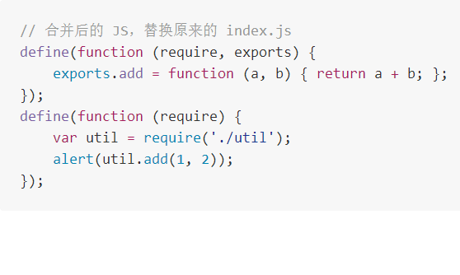
模块合并有问题
普通JS文件合并，只需按顺序将文件拼合即可
模块的合并
是否可以如此？
现在请问：
seajs.use 加载进来
后，程序要用哪一
个模块？

Slide 22
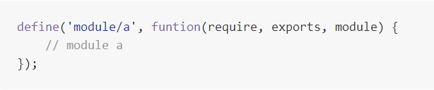
Transport 格式
CMD规范开头就说了：一个模块就是一个文件(例如node)，但是前端JS需要合并
CMD模块其实是“匿名”模块，SeaJS会用这个JS文件的URL作为它的id
引入Transport格式
其实就是手工定义了ID(路径)的CMD模块

Slide 23
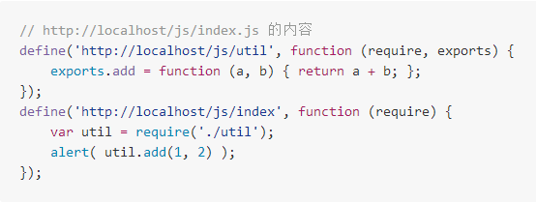
ID即路径
模块 id 与 use() 的路径，都会转换为完整的URI再比对，选用匹配的那个
(关于URI，稍后细讲)
万无一失的方案是，模块 ID 直接用完整的 URL
问题：此时假设直接
Seajs.use( ‘/js/util’ ) 会如何？

Slide 24
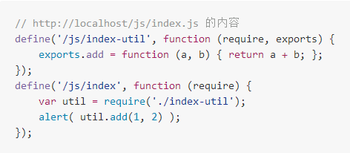
单文件多模块命名约定
（此时我们不考虑配套的 Spm 合并工具，那东西太过复杂）
同一文件上只有一个主模块，它的ID与路径完全相同
剩下的都是附属模块，附属模块大多数只给主模块使用
附属模块命名
路径 + ‘-’ +
附属名

Slide 25
ID路径解析规则
4.2

Slide 26
路径分类
相对标识：以 ‘ ./ ‘、‘ ../ ‘ 开头
例如：'./other'、'../lib/Base'
顶级标识：以文件或目录开头
( 可以包含字母、-、_ )
例如：'app/widget/Select'
普通路径
( 包括绝对路径、根路径 )

Slide 27
路径的相对位置
顶级标识 始终相对 base 基础路径解析
绝对路径 和 根路径 始终相对当前页面解析
require 和 require.async 中的 相对路径 相对当前模块路径来解析
seajs.use 中的 相对路径 始终相对当前
页面来解析
★ 尽可能的使用 顶级标识
★ 其次是绝对路径、根路径

Slide 28
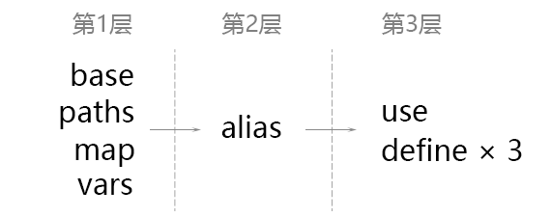
路径解析层次
前一层影响下一层
base能影响到paths
附注：
map可以用正则来全局/单个给资源加时间戳

Slide 29
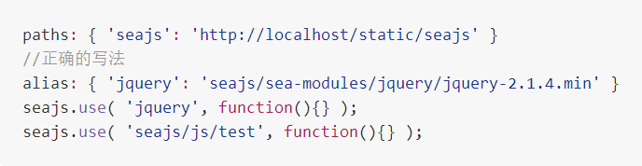
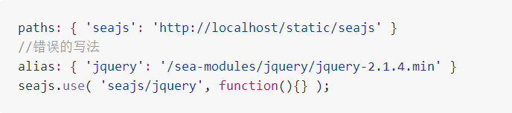
paths 与 alias 的区别
paths可设置base之外的路径
alias用于简化深目录和文件，或做版本管理
alias需要具体到文件，paths不能
paths需要与具体路径组合使用，alias只能单独使用

Slide 30
paths、alias 中
的相对标识
4.3

Slide 31
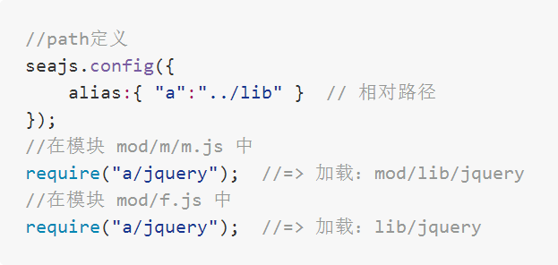
paths、alias 中尽量使用顶级标识、根路径、绝对路径，不要使用相对标识，因为：
在不同深度的模块引用时会解析为不同的路径！

Slide 32
require 字面直接量
4.4

Slide 33
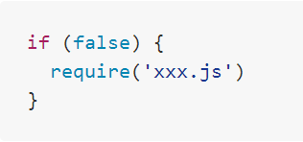

为什么还能加载 xxx.js 呢？
因为在要执行某个模块时，会预加载这个模块的依赖，而此时模块中的变量都未执行
所以，从静态分析的角度来看，抽取 require 时不考虑约束条件的影响，且参数值必须是字符串直接量
这种情况下，推荐使用 require.async 来进行条件加载

Slide 34
改造现有代码为模块
5

Slide 35
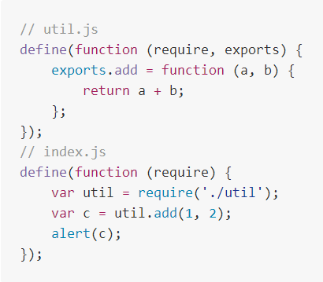
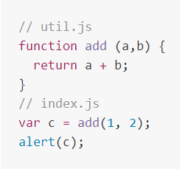
改造普通JS
直接使用 define 包囊、require 处理依赖、
exports 暴露接口

Slide 36
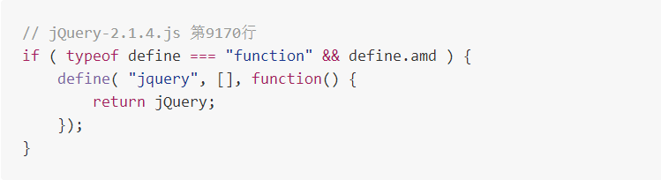
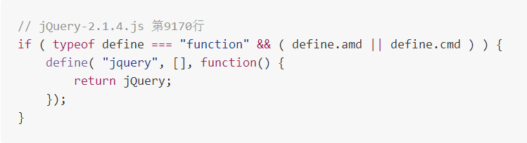
JQuery 默认对模块化的支持
jQuery默认支持模块化AMD规范
改造jQuery以支持CMD

Slide 37
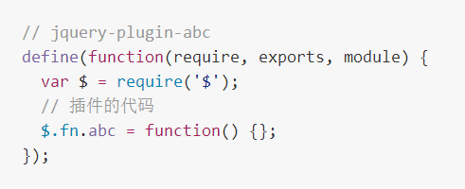
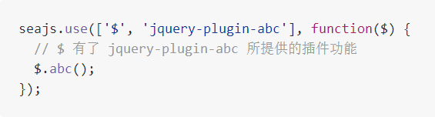
改造 jQuery 插件
jQuery插件略有不同，主要是强化原有对象$
模块：
调用：

Slide 38

Tevin
6317595@qq.com
https://github.com/TevinLi

